Slide 1
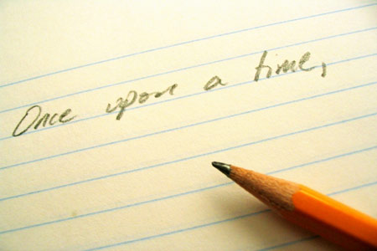
Cuentos
Érase una vez
1

Slide 2
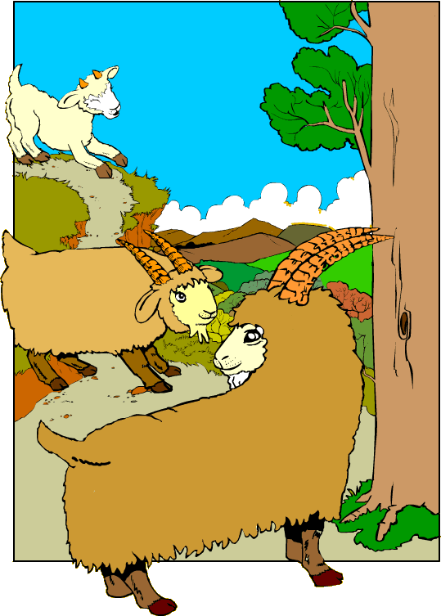
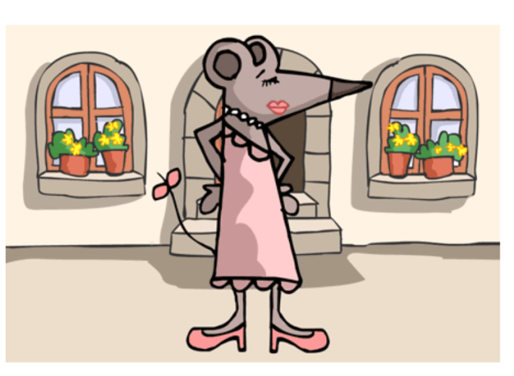
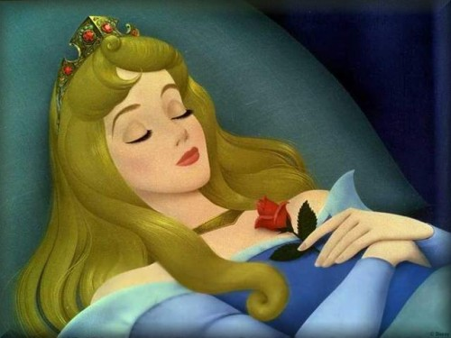
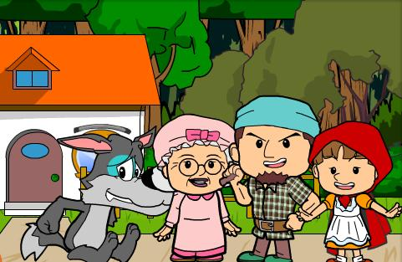
B
A
C
D
E
1 Había una vez una princesa. Era dulce y muy guapa.
2 Érase una vez una ratita muy presumida.
3 Había una vez tres cabritillos traviesos. Vivían en un pequeño valle en las montañas.
5 Había una vez una niña pequeña que se llamaba Caperucita Roja porque llevaba siempre una capa muy bonita de color rojo.
4 Érase una vez un chico que se llamaba Juan. Vivía con su madre y eran muy pobres.
Notes:
This start activity introduces the theme of fairy tales and the use of the imperfect to ‘set the scene’. Students just need to match them up.

Slide 3
Once upon a time there was.. (x 2)
S/he was called…
S/he lived…
They lived…
S/he was…
They were…
S/he used to wear…
Había una vez / Érase una vez
Se llamaba
Vivía
Vivían
Era
Eran
Llevaba
Notes:
It is helpful if student have (or copy) the left hand column of this slide and try to identify the words using the previous slide. This slide can then be used to check the answers. As this language is going to be very useful to them it would be helpful for them to have it clearly in their books.

Slide 4
Encontró a la princesa.
Vino una bruja.
La princesa se casó con su principe. Todos fueron muy felices.
Durmió cien años.
La despertó con un beso.
La princesa se pinchó su bello dedo.
Un príncipe muy guapo cortó las ramas con su espada.
Había una vez una princesa. Era dulce y muy guapa.
Un bosque creció aldrededor.
Notes:
The most challenging way to do this task would be for students either to have the pictures and text all cut up to order themselves or just the text strips without access to the pictures at all. An easier version would be for them to have the pictures already in order and for them to order the text.

Slide 5
Había una vez una princesa. Era dulce y muy guapa.
Vino una bruja.
La princesa se pinchó su bello dedo.
Durmió cien años.
Un bosque creció aldrededor.
Un príncipe muy guapo cortó las ramas con su espada.
Encontró a la princesa.
La despertó con un beso.
La princesa se casó con su principe. Todos fueron muy felices.
Notes:
This slide has the text in the correct order.

Slide 6
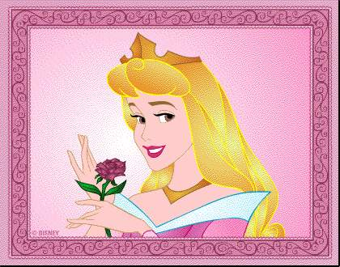
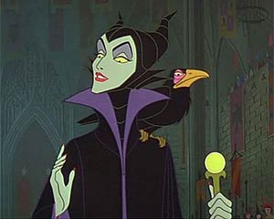
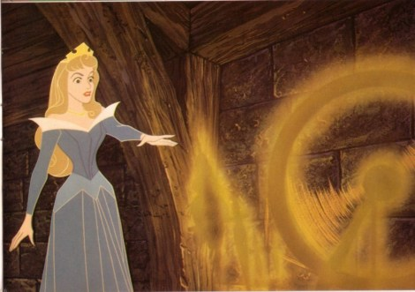
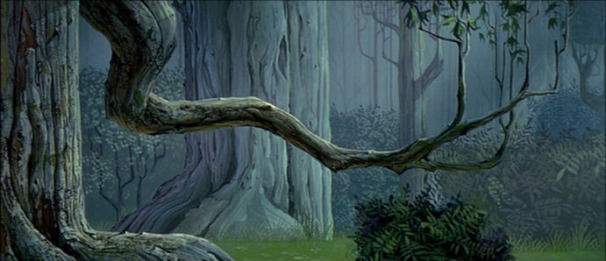
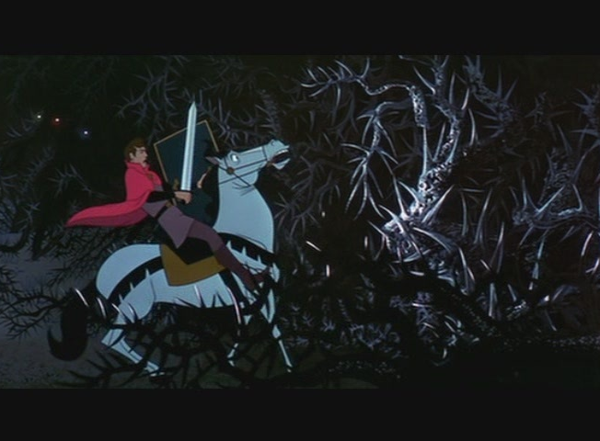
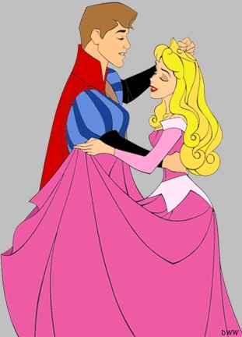
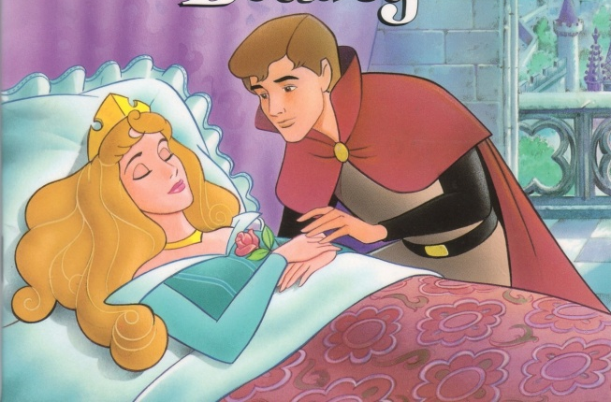
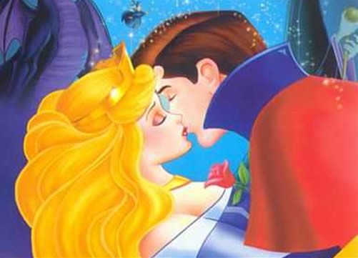
Notes:
This slide has the 9 pictures in the right order.

Slide 7
1. Había una vez una princesa. Era dulce y muy guapa.
2. Vino una bruja.
3. La princesa se pinchó su bello dedo.
4. Durmió cien años.
5. Un bosque creció aldrededor.
6. Un príncipe muy guapo cortó las ramas con su espada.
7. Encontró a la princesa.
8. La despertó con un beso.
9. La princesa se casó con su principe. Todos fueron muy felices.
Notes:
As a final activity, students could be asked to use dictionaries to change the non-bold type to produce a different story. This will focus them on the individual meanings of the words as well as at sentence level. The first time around they should keep the verbs the same.

Slide 8
Infinitive | Preterit tense (3rd person)
pincharse | se pinchó
cortar | cortó
encontrar | encontró
despertar | despertó
casarse | se casó con
crecer | creció
Infinitive | Preterit tense (3rd person)
venir | vino
dormir | durmió
ser | fue (fueron)
Notes:
Students can add the English meanings to this list and then, time allowing, add some more story-telling verbs to this list.

